Slide 1
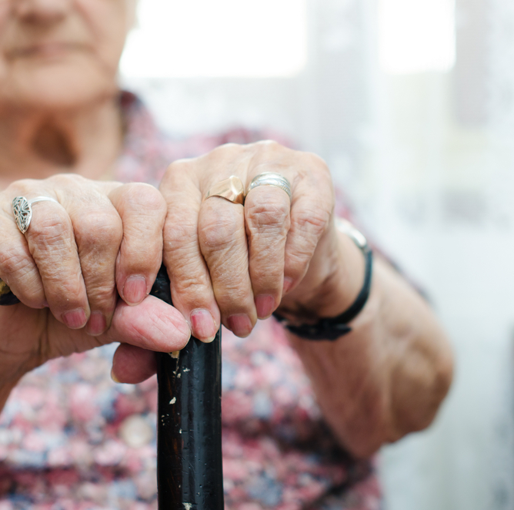
Proactieve zorgplanning in de eerste lijn
Training
bijeenkomst 1
Naam docent:
Datum:
Notes:
Heet deelnemers welkom wanneer ze binnenkomen.

Slide 2
Leerdoelen bijeenkomst 1
Na deze sessie kan de deelnemer:
ouderen die in aanmerking komen voor een PZP gesprek herkennen en markeren;
alle vier dimensies van palliatieve zorg in PZP gesprekken betrekken;
momenten / kansen om PZP gesprekken te herhalen herkennen en hier gebruik van maken;
samenwerken met zorgverleners van verschillende disciplines en professies in het voeren van PZP gesprekken;
informatie uit PZP gesprekken aan alle relevante betrokkenen overdragen.
PZP = proactieve zorgplanning
Notes:
Zodra alle deelnemers binnen zijn stel je jezelf kort voor en geef je uitleg over de training en de eerste bijeenkomst.
Leerdoelen eerste sessie
Bijeenkomst duurt 3 uur;
Thema is proactieve zorgplanning (wat is het, wanneer begin je erover te praten en met wie, samenwerking en organisatie);
Verschillende werkvormen (presentatie, filmpjes, discussie, oefeningen, enzovoorts)
Interactief; stel tussentijds vragen!

Slide 3

Programma bijeenkomst 1
Kennismaking
Wat is PZP (en wat is het niet)?
PZP gesprekken; met wie en hoe begin je? (vervolg)
Samenwerkingsafspraken
Hoe organiseer je dit?
Voorbereiding bijeenkomst 2
3 uur
14:00 – 17:00
Notes:
Bespreek puntsgewijs het programma, zodat deelnemers weten wat ze kunnen verwachten.

Slide 4

Kennismaking
Kennismaking
  Naam
  Functie
  Organisatie
  Wat wil je hier leren?
  Ervaring(en) met PZP
Huisregels voor een veilige leeromgeving:
  Uitpraten
  Geduld
  Respectvol
  Wat door deelnemers gedeeld wordt blijft in deze ruimte
Notes:
Houdt een kennismakingsrondje.
Geef de huisregels voor de komende twee sessies aan.

Slide 5
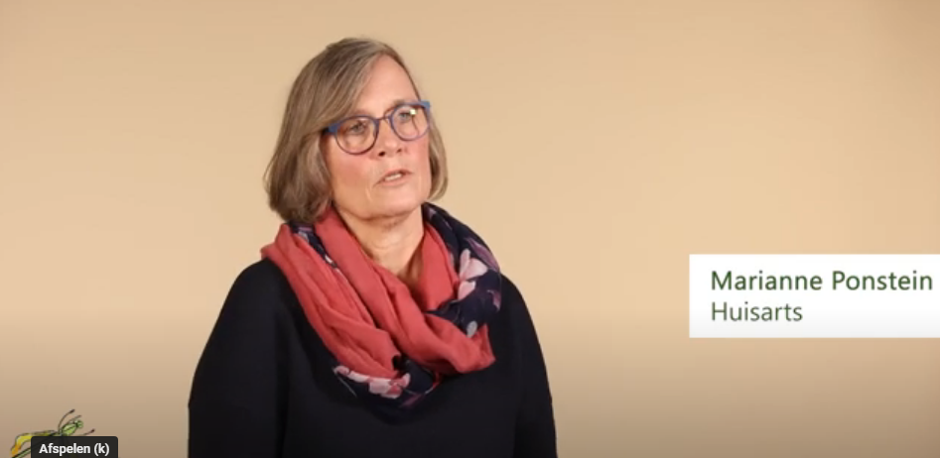
Proactieve zorgplanning (PZP)
Filmpje over het proces van PZP
Reacties?
Link: https://www.youtube.com/watch?v=yexuShFZN6Q
Notes:
Introduceer het filmpje: we beginnen met een kort filmpje. Hierin komen twee huisartsen en een deelnemer aan een publieksbijeenkomst aan het woord. Die publieksbijeenkomsten gaan over de mogelijkheden van zorg aan het levenseinde en worden door heel het land gehouden. In een later stadium komen we daar nog kort op terug.
Vraag reacties (bv sluit het aan bij wat je weet, is er iets wat je verrast?).

Slide 6
Definitie proactieve zorgplanning (PZP)
Proactieve zorgplanning (PZP) is het proces van vooruitdenken, plannen en organiseren. Het is een continu en dynamisch proces van gesprekken over levensdoelen en keuzes en welke zorg daar nu en in de toekomst bij past. De zorgverlener kan hier al vroeg in het ziektetraject mee
starten, in het kader van bewustwording van de eigen eindigheid bij de patiënt.
een continu proces
wensen en doelen van zorg
vóór de zorg nodig is
persoonlijke waarden, 4 domeinen, vastleggen in zorgplan
Definitie: Kwaliteitskader palliatieve zorg Nederland, 2017
Notes:
Definitie van PZP (proces, geen eenmalig gesprek!; vroegtijdig)
Benadruk dat het over kwaliteit van leven gaat en alle 4 domeinen van palliatieve zorg besproken worden
Inhoud van PZP gesprekken worden weergegeven in het zorgplan en kunnen ook leiden tot aanpassingen in het zorgplan
Gebruik eventueel dia 27 om de bredere context te schetsen (het belang van een bredere blik, aansluitend bij de belevingswereld van de patient)

Slide 7

PZP; belangrijke verschillen met…
Proactieve zorgplanning (PZP) is het proces van vooruitdenken, plannen en organiseren. Het is een continu en dynamisch proces van gesprekken over levensdoelen en keuzes en welke zorg daar nu en in de toekomst bij past. De zorgverlener kan hier al vroeg in het ziektetraject mee
starten, in het kader van bewustwording van de eigen eindigheid bij de patiënt.
Verschil met gezamenlijke of gedeelde besluitvorming
Verschil met vastleggen van behandelwensen
Proactieve zorg en ondersteuning (NPPZ II)
Zorgverlener:
Kennis behandelingen
Kennis ziekte
Patiënt:
Kwaliteit van leven
Wat wil je inleveren?
Definitie: Kwaliteitskader palliatieve zorg Nederland, 2017
Notes:
Benoem verschillen tussen PZP en gedeelde besluitvorming:
Er is een goede reden dat er soms verwarring is over het verschil tussen PZP en gedeelde besluitvorming (in het engels ook wel Shared Decision Making genoemd). Er zijn namelijk belangrijke overeenkomsten tussen die twee. Beiden gaan over het uitwisselen van informatie over ziekte en mogelijke behandelingen en mogelijkheden van zorg, en in beiden zijn persoonlijke waarden heel belangrijk. De afbeelding met de weegschaal is hier een weerspiegeling van.
Er zijn echter ook belangrijke verschillen. De focus en timing van het gesprek; Gedeelde besluitvorming gaat over behandelbeslissingen in het hier en nu (bijvoorbeeld wel of geen operatie, wel of geen chemokuur), bij ACP gaat over een reeks van mogelijke situaties en opties en het is gericht op een wat verdere toekomst. Het woordje ‘Advance’ of vroegtijdig is hier bepalend; het gaat om toekomstige zorg en niet over huidig beleid.
Bespreek dat vastleggen onderdeel is maar dat gesprekken het belangrijkste onderdeel van het PZP proces is:
Uit de definitie blijkt het al, het gaat bij PZP over gesprekken. Het is een continu proces waarin wensen en doelen van zorg rond het levenseinde besproken worden. Een proces dat de zorgverlener, patiënt en naasten het best samen kunnen doorlopen.
Een wilsverklaring is een document waarin de patiënt voorkeuren registreert, voor het geval hij of zij wilsonbekwaam wordt. Het beroemdste voorbeeld is misschien wel de niet-reanimeren verklaring. Ook een gevolmachtigde, iemand die namens de patiënt mag beslissen bij wilsonbekwaamheid, kan met een wilsverklaring geregeld worden. Het invullen van een wilsverklaring is een van de doelen van ACP, maar niet het belangrijkste en zeker niet het enige doel. Voor zorgverleners is die wilsverklaring natuurlijk wel heel belangrijk. Maar voor patiënten is het gesprek over persoonlijke waarden veel belangrijker. Zij willen graag met hun zorgverlener in gesprek over de voors en tegens die horen bij de keuzes, en wat de gevolgen zijn van bepaalde keuzes voor hun en hun naasten. En zoals hopelijk nog uit de rest van deze bijeenkomst blijkt; PZP heeft ook meerwaarde voor de zorgverleners als er geen wilsverklaring uit voortkomt.
Bespreek eventueel ook verschil met ‘proactieve zorg en ondersteuning’:
Op basis van de PZP-gesprekken kom je tot proactieve zorg en ondersteuning. Maar om de juiste zorg te geven is nog iets meer nodig dan PZP-gesprekken. Het is belangrijk om de zorg multidisciplinair in te richten en ook goed met elkaar af te stemmen.
De definitie van proactieve zorg en ondersteuning (zoals beschreven in het NPPZ II):
Vanuit waarden, wensen en behoeften van de patiënt en diens naasten samen zoeken naar en invullen van passende zorg:
door samenwerkende zorgaanbieders in de 0e, 1e, 2e en derde lijn
en integratie van palliatieve zorg in de brede gezondheidszorg
met toetsbare impact
De term ‘proactieve zorg en ondersteuning’ is dus breder.

Slide 8
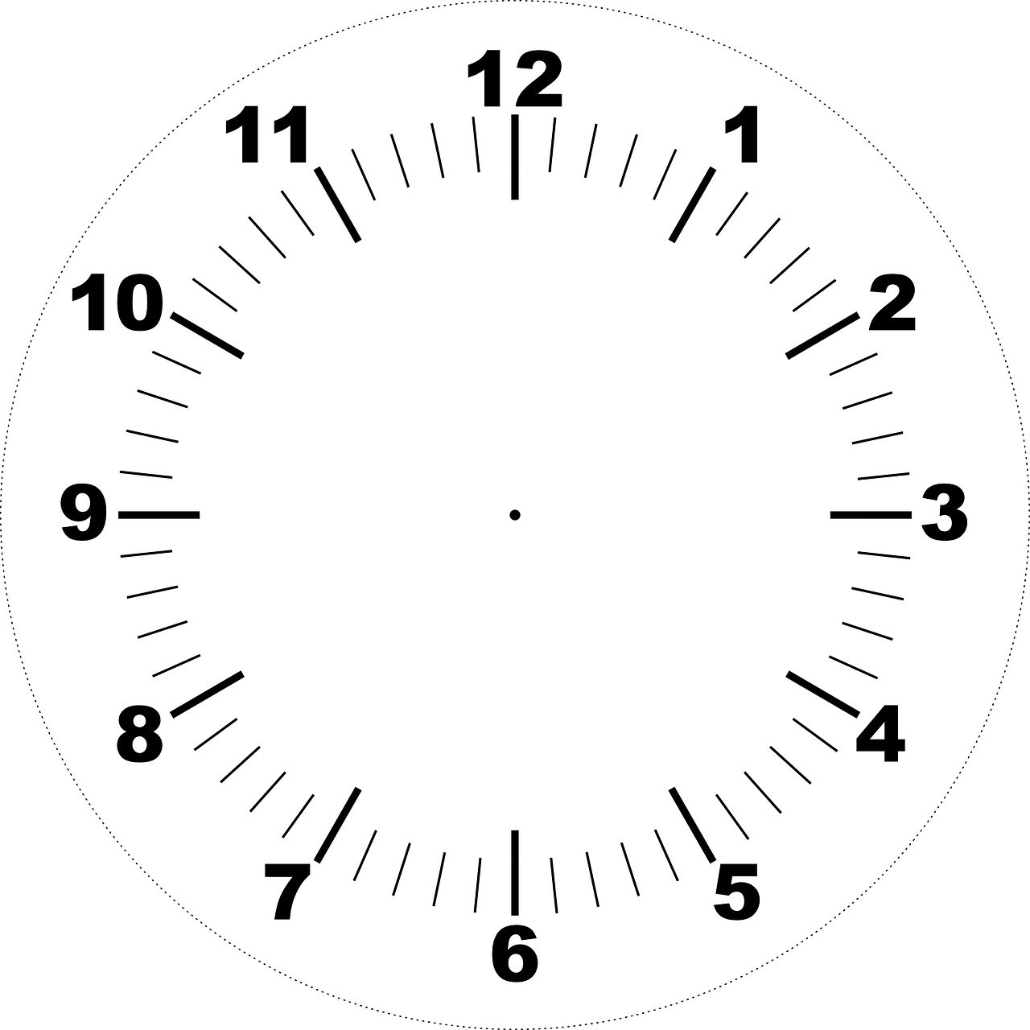
Misvattingen (?)
Zorgverleners:
Patiënt begint zelf wel
Patiënt wil niet
Patiënt schrikt
Patiënten
Mijn naasten weten wat ik wil
Mijn huisarts weet wat ik wil
Glazen bol
Zo ver is het nog niet
Het is altijd te vroeg,
tot het te laat is.
Notes:
Bespreek gedachten en misvattingen die PZP gesprekken in de weg kunnen staan
Vraag of deelnemers deze gedachten en (soms) misvattingen herkennen
Vraag deelnemers hoe ze met deze gedachten en misvattingen om kunnen gaan

Slide 9
Welke kennis en vaardigheden heb je nodig?
Proactieve
Zorgplanning
LUISTEREN
Luister met aandacht naar wat er gezegd wordt, maar ook naar wat er niet gezegd wordt (bijvoorbeeld omdat een bepaald onderwerp 'moeilijk' is of taboe, of omdat de partner erbij is).
KENNIS
Bijvoorbeeld: Wat voor mogelijkheden van zorg zijn er voor mensen met COPD of die een beroerte hebben gehad? En wat voor klachten kunnen mensen hebben en hoe kunnen deze verholpen of verminderd worden?
GESPREKSTECHNIEK
De juiste vragen stellen op de juiste manier. Wees flexibel, sluit aan bij de patiënt.
HOUDING
Denk na over je eigen waarden en normen, en je eigen houding ten opzichte van ziekte en dood. Wees je er van bewust dat je je eigen ideeën en misschien ook wel vooroordelen meeneemt in het gesprek.
Notes:
Bespreek de basisvaardigheden van PZP, op deze vier bouwstenen kun je waar nodig/gewenst terug komen gedurende de training.

Slide 10

Doelgroep
(Dubbele) Surprise question
Comorbiditeit
COPD / hartfalen / parkinson / dementie
Steunsysteem
Life event / transitie
Alle 75+
Notes:
Toelichting bij de dubbele surprise question:
De oorspronkelijke surprise question is: ´Zou het mij verbazen als deze patiënt binnen de komende twaalf maanden komt te overlijden?´
Bij personen voor wie het antwoord nee is, is het goed om palliatieve zorgbehoeften in kaart te brengen. Mogelijk zijn die er al, en anders kan het van belang zijn om het denkproces hierover op gang te brengen / te stimuleren.
Desgewenst kan de volgende vervolgvraag toegevoegd worden: 'Zou ik verbaasd zijn als deze patiënt over een jaar nog leeft?’.
Hierdoor kun je de doelgroep nog iets meer afbakenen (mocht je op basis van alleen vraag 1 een (te) grote groep overhouden).
De combinatie van deze twee vragen heet de dubbele surprise question.

Slide 11
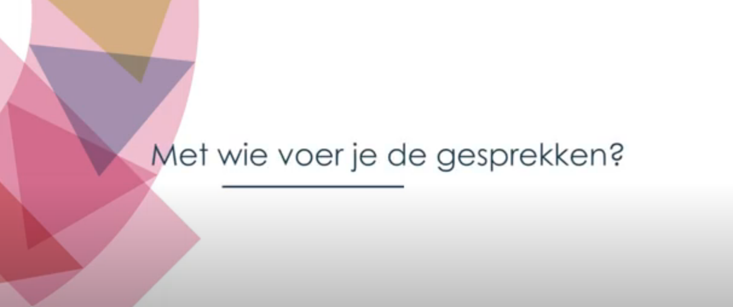

Doelgroep (filmfragment en discussie)
https://youtu.be/c13iVN6yITg?feature=shared&t=179
Minuut 2:50 tot 4:59
Bespreek in subgroepjes:
Heb je nu patiënten in gedachten met wie je het gesprek zou willen voeren?
  Waarom zou je met deze mensen in gesprek willen?
Wat vind je van het lijstje op dia 10?
  Is het te breed?
  Missen er juist nog groepen?
Ideaalbeeld (alle ouderen) versus haalbaarheid?
Hoe voorkom je blinde vlekken?
Notes:
Leid het filmfragment in.
Toon het filmfragment.
Houd daarna een groepsdiscussie. Dit kan per tafel of plenair, naar gelang inschatting docent. Bij discussie per tafel daarna plenair vragen naar belangrijkste discussiepunten of inzichten.
Geef als docent toelichting bij vragen. Ga in op twijfels. Corrigeer misverstanden (bv dat vroegtijdig gesprek geen nut heeft).

Slide 12
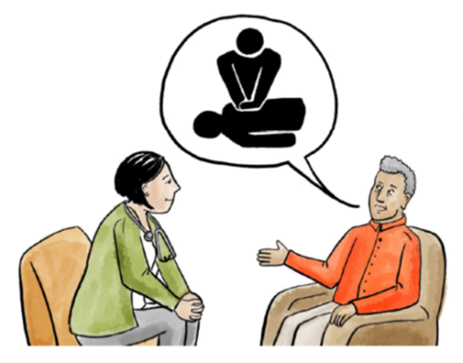
Een PZP gesprek
Introductie; uitleg en eerste vraag (als gesprek niet ‘natuurlijk’ ontstaat)
Luister, vraag, geef informatie
Vat samen
Van PZP naar wilsverklaring
Instructies (toelichting straks)
Afsluiten (bv vertel wat je vastlegt, met wie je info deelt, wanneer je opnieuw in gesprek wilt
Notes:
Bespreek de dia. Leg uit dat niet alle elementen in elk gesprek altijd aan de orde moeten komen. Dit is (mede) afhankelijk van de gespreksonderwerpen die ter sprake komen.

Slide 13

Luisteren (Jaap)
Verhaal
6 vragen; ja, nee, weet niet
nabespreken
Image by MARTINOPHUC from Pixabay
Notes:
Vertel dat we nu twee oefeningen gaan doen. Een heel belangrijk onderdeel van PZP gesprek is om goed te luisteren naar wat de patiënt en naasten vertellen. We gaan nu twee luisteroefeningen doen om wat bewuster te worden van eventuele valkuilen die jullie (misschien) hebben.
Stap 1: Vraag de deelnemers naar het volgende verhaaltje te luisteren. Lees voor:
De wekker van Jaap gaat om 8 uur af
Om kwart over acht loopt hij naar de keuken om thee te zetten
Om half negen ontbijt hij met zijn partner en kinderen
Na het ontbijt kust hij zijn gezin gedag en rijdt naar zijn werk.
Stap 2: Kondig aan dat je hier wat vragen over gaat stellen waarop ze 'ja', 'nee' of 'weet niet' kunnen antwoorden.
Stel de volgende 6 vragen en laat de deelnemers direct na iedere vraag hun antwoord opschrijven. Laat ze niet uitwisselen en bespreek nog niet na.
Staat Jaap om acht uur op?
Loopt hij om kwart over acht naar beneden om thee te zetten?
Hebben hij en zijn gezin die thee om half negen gedronken?
Heeft hij twee kinderen?
Kussen zijn vrouw en kinderen hem gedag?
Gaat hij na het ontbijt met de auto naar zijn werk?
Stap 3:
Loop de vragen stuk voor stuk door: wie had bij vraag 1 'ja', wie 'nee', wie 'weet niet'? Laat ze dit kenbaar maken door hun vinger op te steken. Waarschijnlijk zijn er verschillen in de antwoorden te zien; verbazing alom. Vraag hoe het kan dat ze naar hetzelfde verhaal hebben geluisterd en toch verschillende dingen gehoord hebben. Leg uit hoe het werkt met aannames en je persoonlijke referentiekader (of filter): je verbindt je eigen situatie aan het verhaal. Als je bijvoorbeeld zelf één hoog slaapt, zul je vraag 2 eerder met ja beantwoorden dan iemand die beneden slaapt.
(Het goede antwoord op alle vragen is natuurlijk ‘weet niet’).
Bespreek na. Stel daarbij ook de vraag waarom bewustzijn van de valkuil van aannames belangrijk is voor PZP gesprekken.
Bron oefening: werkvormen.info/werkvorm/luisteren-in-referentiekaders/

Slide 14
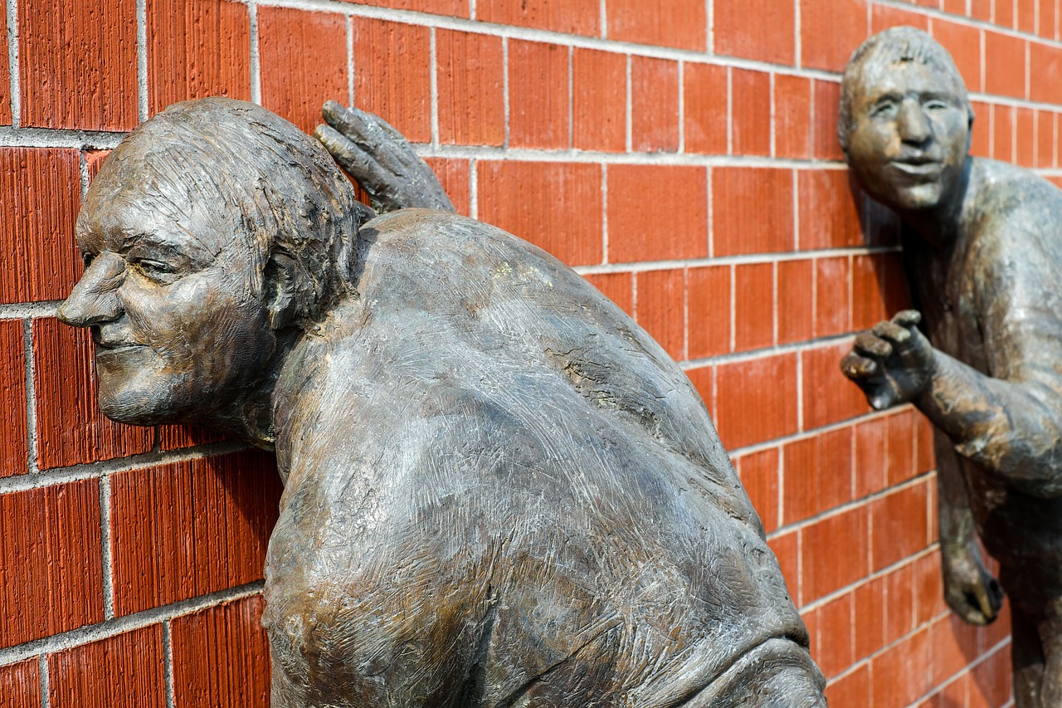
Luisteren (met of zonder oordeel)
In tweetallen
Verteller: praat ± 3 minuten over iets leuks wat je de afgelopen week hebt meegemaakt (bv wandeling met een vriendin, etentje met partner, leuk gesprek met een patiënt)
Luisteraar:
  Luister met een positief oordeel
  Luister met een negatief oordeel
  Luister zonder oordeel
Wissel van rol
Na horen:
WISSEL!
Image by Couleur from Pixabay
Notes:
Ga nu over naar de volgende oefening. Geef mee dat dit een lastige oefening kan zijn, maar moedig mensen aan om zo goed mogelijk hun best te doen.
De oefening is in tweetallen, dus mogelijk moeten mensen wat schuiven qua zitplek.
Maak tweetallen (A, B). Vraag de A's om een verhaaltje voor te bereiden: "vertel iets waar je trots op bent, of iets bijzonders dat je meegemaakt hebt".
Instrueer de B's apart: "Je gaat op 3 manieren naar A luisteren. Op mijn teken wissel je. De 3 manieren zijn:
1. Luister met een positief oordeel: Denk dingen als "wat ben jij toch een leuke vent, wat een gaaf verhaal, wat vertel je het leuk" etc.
2. Luister met een negatief oordeel: Denk dingen als "jaja, geloof je het zelf, wat ben jij een zeurpiet, SAAI, wat zit je er stom bij" etc.
3. Luister zonder oordeel: Concentreer je op de inhoud van wat A zegt en observeer hoe hij het vertelt; gebaren, mimiek, stem, etc. Observeer om het straks terug te kunnen geven."
A begint te vertellen. Laat B steeds na ongeveer 40 seconden wisselen (roep luid "Wissel“ of gebruik een bel (bv alarm van mobiele telefoon))
Vraag na afloop aan de A’s wat ze gemerkt hebben en welk effect dat op hun had; welke manier van luisteren vond je het prettigst; waaraan zag je wat B dacht?
Draai A en B om en doe het nogmaals. Weliswaar weet B wat A doet, maar het effect blijft de moeite waard.
Bespreek na: hoe was het als luisteraar, hoe was het als verteller? Merkte je verschillen? Wat betekent dat voor PZP gesprekken die je wilt voeren?
Bron oefening: werkvormen.info/werkvorm/oordeelloos-luisteren/

Slide 15
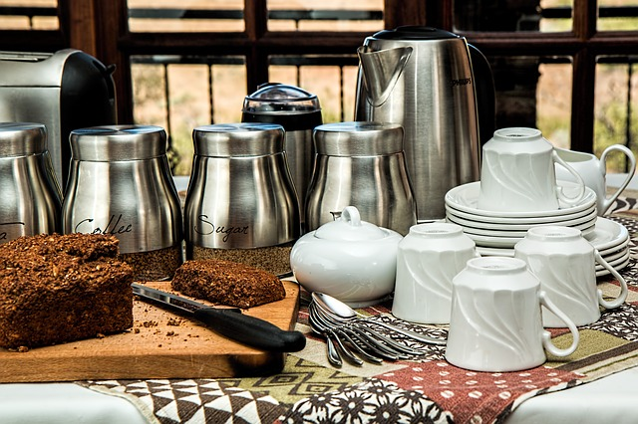
Pauze
Notes:
Geef aan hoe laat de deelnemers weer terug verwacht worden (bij voorkeur niet zeggen ‘over 30 minuten’, maar zeg ‘om kwart over drie’).

Slide 16
Programma bijeenkomst 1
Kennismaking
Wat is PZP (en wat is het niet)?
PZP gesprekken; met wie en hoe begin je? (vervolg)
Samenwerkingsafspraken
Hoe organiseer je dit?
Voorbereiding bijeenkomst 2
3 uur
14:00 – 17:00
Notes:
Zijn er vragen?
Maak even pas op de plaats en vertel wat er in het tweede deel gaat gebeuren.

Slide 17

Hoe begin je?
Kansen die je krijgt:
wat vertelt de patiënt? (bv ziekbed echtgenoot of ouder, ziekenbezoek bij buurvrouw)
wat zie je (bij huisbezoek; bv fotolijstje, bidprentje)?
kansen / opmerkingen (bv ik hoop dat ik dat nog mag meemaken, dat hoeft voor mij niet zo nodig)
Niet reanimeren verklaring of euthanasieverzoek
Zorggebruik (bv 2 ziekenhuisopnames in korte tijd)
Verslechtering in dagelijks functioneren
Notes:
Deze dia bevat een animatie (zoals dat heet); de tekst verschijnt na een muisklik.
Vraag eerst aan de deelnemers om tips, wanneer beginnen zij dit gesprek? En klik dan met de muis om de tekst te laten zien.
Introduceer tenslotte het filmfragment op de volgende dia: we gaan naar het volgende deel van het filmpje kijken, waarin huisartsen en POHs vertellen hoe zij het gesprek starten en wat er aan de orde komt.

Slide 18
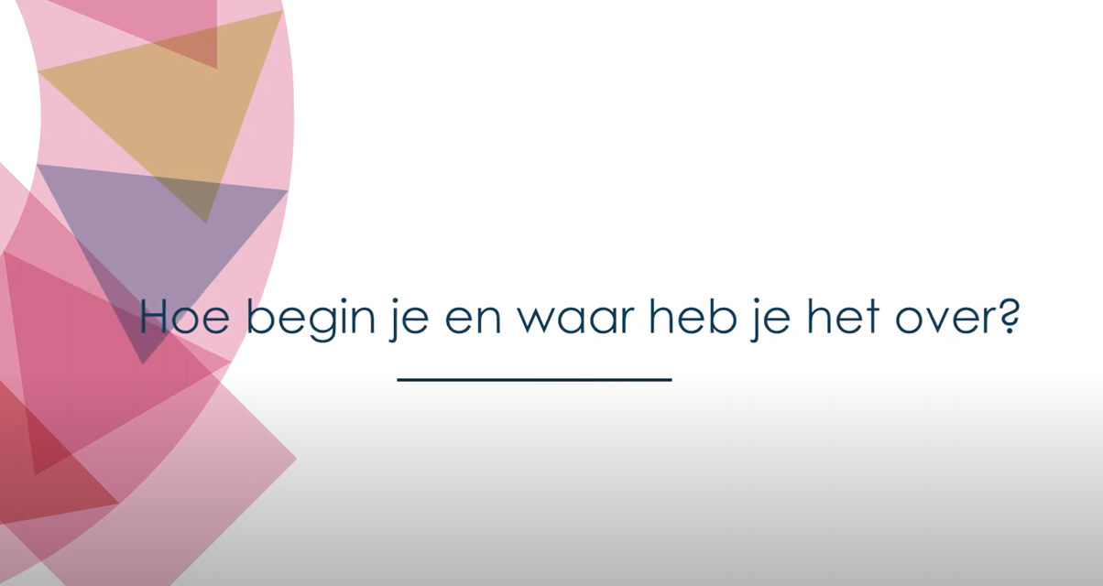
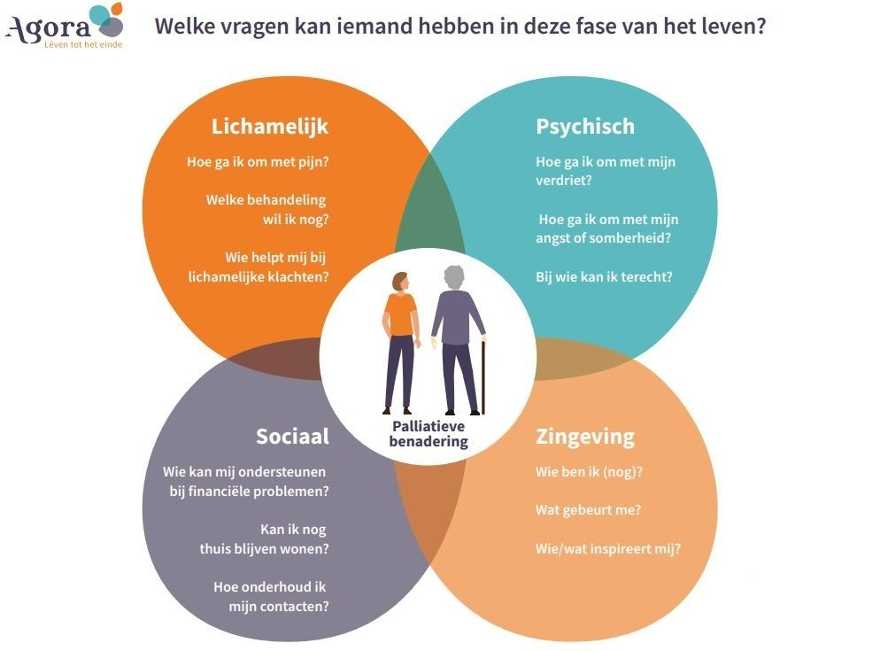
Hoe begin je en waar praat je over? (filmfragment)
https://youtu.be/c13iVN6yITg?feature=shared&t=302
5:02 tot 7:36
Eerste reactie op dit fragment?
Welke aangrijpingspunten of kansen zie jij om in gesprek te gaan (als je denkt aan de afgelopen week)
Hoe betrek je de vier domeinen van palliatieve zorg in je gesprek?
Notes:
Toon het fragment (van 5:02 tot 7:36).
Bespreek na, daag deelnemers vooral uit om na te denken hoe ze dit zelf gaan aanpakken. Zien ze kansen, wat zal makkelijk gaan, waar zien ze tegenop?
Gebruik eventueel dia 27 om de bredere context te schetsen (het belang van een bredere blik, aansluitend bij de belevingswereld van de patiënt)

Slide 19
Instructies
Niet reanimeren? -> Niet 112 bellen!
Geen garanties
Veranderen je wensen? -> Bespreek dit!
Waar bewaar je je wilsverklaring?
Vertel het aan naasten (familie, buren, vrienden)
Notes:
Het is belangrijk om bij een ACP gesprek ook aandacht te besteden aan instructies. Welke dat precies zijn, hangt af van het gesprek, maar dit zijn enkele belangrijke zaken die aan de orde kunnen komen.
Als er een niet-reanimeren-verklaring is opgesteld, dan is het belangrijk dat alle betrokkenen, dus zorgverleners, familie, vrienden, buren, weten dat ze niet 112 moeten bellen als de situatie zich voordoet. In plaats daarvan moeten mensen de huisarts of de huisartsenpost bellen.
Regelmatig zeggen ouderen met een wilsverklaring: ‘ik heb het geregeld’. Dan hebben mensen een wilsverklaring opgesteld, en de verwachting is daarmee dat het op het eind ook precies zo zal gaan als in de wilsverklaring staat. Het is daarom belangrijk om mensen te vertellen dat er geen garanties bestaan. Er kunnen altijd omstandigheden zijn waarbij de wilsverklaring niet wordt gevolgd. Geef uitleg over medisch zinloos handelen, dat als de arts beoordeelt dat een behandeling niet zinvol is, dat hij of zij die dan niet zal uitvoeren. Dat is een medische beslissing die kan botsen met de wensen van de patient. Verder kan het natuurlijk ook nog zo zijn dat een wilsverklaring niet ter plekke beschikbaar is en zorgverleners en omstanders niet op de hoogte zijn van de voorkeuren (bv als er iets op straat gebeurt).
Tegelijk is er altijd de mogelijkheid dat als iemand een wilsverklaring heeft, dat daar inderdaad naar gehandeld wordt. Dat is op zich goed, maar als je van mening veranderd, is het dus ook extra belangrijk om dat te bespreken met de huisarts en anderen.
De wilsverklaring moet makkelijk beschikbaar zijn voor naasten, het team van de thuiszorg en anderen. Het is dus belangrijk dat de patient aan anderen laat weten waar de wilsverklaring ligt. Deze moet op een makkelijke / toegankelijke plaats liggen die bekend is bij zorgverleners en naasten (bv met een magneet op de koelkast, in de meterkast of in het tv-kastje). Als patienten worden opgenomen kunnen ze de wilsverklaring meenemen naar het ziekenhuis of het woonzorgcentrum.
Het is hoe dan ook, met of zonder wilsverklaring, belangrijk om naasten op de hoogte te stellen van je voorkeuren en om ook aan hen eventuele instructies te geven.

Slide 20
Herhaling
Vast moment (bv elk jaar / elke 5 jaar)
Bij verandering
Zorgverlener:
Kennis behandelingen
Kennis ziekte
Patiënt:
Kwaliteit van leven
Wat wil je inleveren?
Notes:
Bespreek met deelnemers wat handige momenten voor herhaling van PZP gesprekken kunnen zijn.
Zijn de wensen nog hetzelfde? Zijn er aanpassingen of aanvullingen?

Slide 21
Programma bijeenkomst 1
Kennismaking
Wat is PZP (en wat is het niet)?
PZP gesprekken; met wie en hoe begin je? (vervolg)
Samenwerkingsafspraken
Hoe organiseer je dit?
Voorbereiding bijeenkomst 2
3 uur
14:00 – 17:00
Notes:
Zijn er vragen tot nu toe?
Leidt het laatste deel in.

Slide 22

Samenwerking huisarts - POH
Samenwerking huisarts / POH
  https://youtu.be/c13iVN6yITg?feature=shared&t=557
  9:17 tot 11:36
Maar ook:
  Samenwerking met wijkverpleging
  Samenwerking met ziekenhuis
  Samenwerking met … (bv: sociaal domein, geestelijk verzorger, apotheker)
Notes:
Introduceer het filmfragment: we gaan naar het volgende deel van het filmpje kijken, waarin huisartsen en POHs hoe zij met elkaar samenwerken rond PZP.
Toon het fragment (van 9:17 tot 11:36).
Samenwerking gaat verder dan alleen overdracht; ga in gesprek met elkaar over belangrijke samenwerkingspartners rond de patiënt en hoe met deze partners samengewerkt kan worden.

Slide 23

Organisatie
Hoe zorg je er voor dat je gesprekken voert?
  Triggers voor eerste gesprek en herhaling
  HIS lijst / werkoverleg / PaTz
Hulpmiddelen
  Bv thuisarts (voorbereiding voor patiënt en naasten), wensenboekje (verkrijgbaar via netwerk palliatieve zorg)
Hoe leg je het gesprek vast?
  https://youtu.be/c13iVN6yITg?feature=shared&t=696
  11:36 tot 12:50
Overdracht en samenwerking
Notes:
Bedenk of je wilt dat mensen over deze dia in gesprek gaan rond een praktijk of per discipline of gemengd of dat je het gesprek plenair voert (kan per groep verschillen).
Benoem de punten op de dia en vraag of er nog andere belangrijke zaken zijn met het oog op duurzame borging van PZP.
Laat deelnemers met elkaar bediscussiëren wat zij nodig hebben om PZP gesprekken structureel in hun dagelijks werk in te bouwen en te borgen.
Benadruk dat het allemaal niet in een keer perfect geregeld zal zijn. Houdt de vinger aan de pols, sta open voor elkaars feedback, en stel plannen en procedures bij waar nodig.
Het filmpje op deze dia is optioneel (alleen tonen als er tijd voor is).
Dia 28 over tips bij implementatie kan aanvullend op deze dia getoond worden.

Slide 24
Volgende bijeenkomst
Gaat over:
uitwisselen ervaringen
Culturele verschillen en rituelen
valkuilen bij PZP
oefenen
Voorbereiding:
Voer minimaal een PZP gesprek met een patiënt en diens naaste(n)
Lees blz. 48-49 van de handreiking
Kijk het filmpje over de Loosdrechtse huisartsen en POHs vanaf minuut 15:56 (https://youtu.be/c13iVN6yITg?feature=shared&t=956) (het hele filmpje kijken mag natuurlijk ook)
Bekijk het filmpje over de ervaringen van een Amsterdamse huisarts: https://www.youtube.com/watch?v=Z-pNV5O16SA
Notes:
Beantwoord eventuele vragen over deze bijeenkomst. Bereid deelnemers voor op de volgende bijeenkomst.

Slide 25
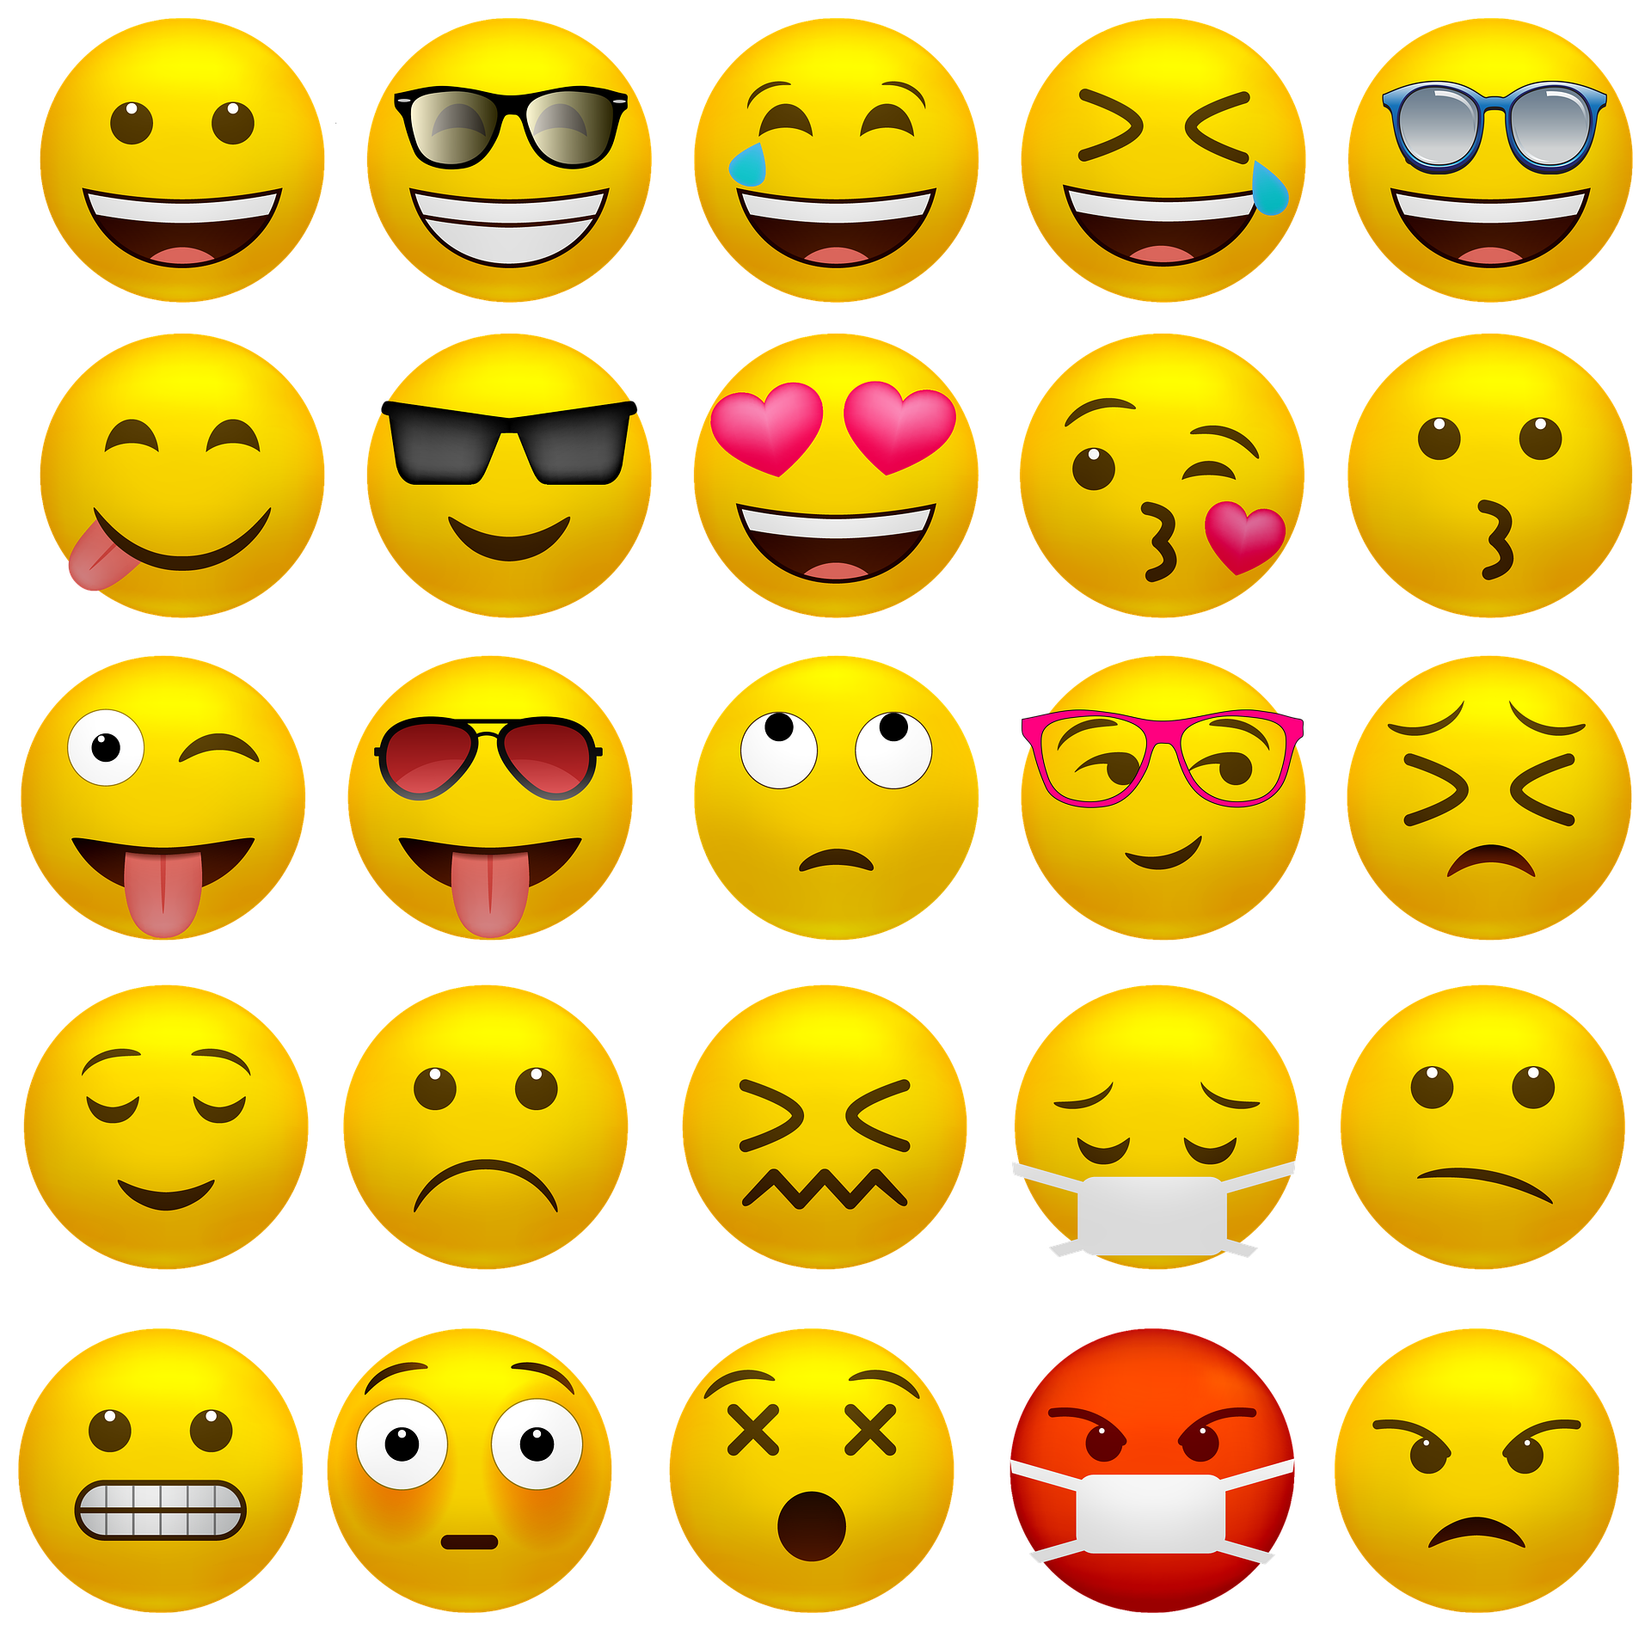

Hoe zit je er bij?
Notes:
Vraag deelnemers wat ze inhoudelijk van de bijeenkomst vonden
Vraag deelnemers naar verbeterpunten in organisatie en inhoud van de bijeenkomst

Slide 26
Volgende bijeenkomst
Datum
Tijd
Locatie
Contact:

Slide 27

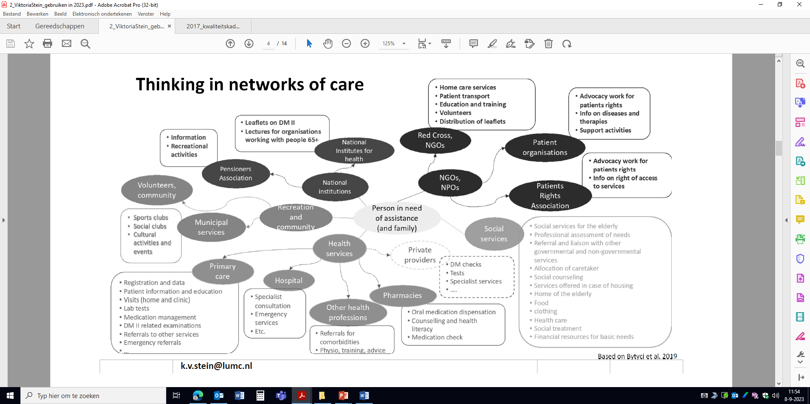

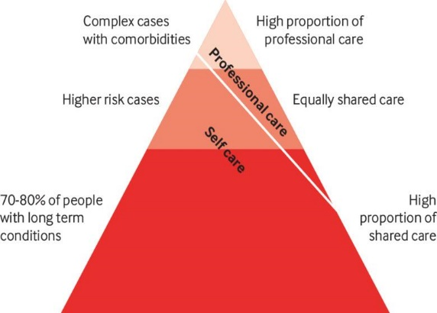
Brede benadering van PZP
Notes:
Reserve dia:
Om te benadrukken dat het leven van mensen zich grotendeels BUITEN de (professionele) zorg afspeelt, kan deze dia getoond worden. Mensen in de zorg zien maar een klein deel van de oudere en hebben vaak geen goed totaalbeeld van iemands leven en wat daarin belangrijk is.
Als je wilt weten wat belangrijk is voor iemand, is het zaak om goed door te vragen en ook bewust aandacht te hebben voor niet-medische aspecten. Bijvoorbeeld hobbies, familie, vrienden, religie. Je kan ook vragen hoe iemands dag eruit ziet, of er iets is in de komende week / maand waar iemand naar uitkijkt, welke gewoontes belangrijk voor iemand zijn.

Slide 28
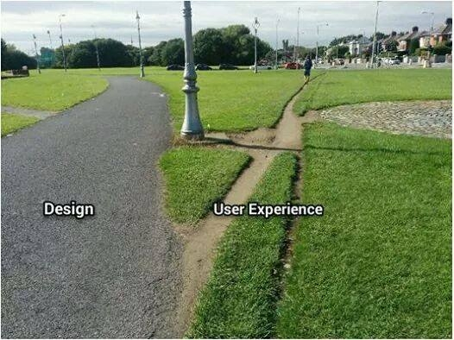
Tips bij implementatie
Kies een streefgetal voor het voeren van gesprekken
Kartrekker
Al doende leert men
Werk samen
Notes:
Reserve dia:
Deze reserve dia kan gebruikt worden in aanvulling op dia 23 over organisatie.
Aanbeveling 1 - streefgetal: Als je ACP wilt implementeren kies dan een streefgetal voor het voeren van gesprekken. Maak het niet te vrijblijvend, kijk of het streefgetal gehaald wordt, en ga met elkaar in gesprek als je het streefgetal niet haalt.
Aanbeveling 2 - kartrekker: Wijs een kartrekker aan bij implementatie. De kartrekker zorgt er voor dat implementatie aandachtspunt is en blijft. Met het oog op borging is het van belang dat de trekker met toestemming van alle deelnemers gekozen wordt en dat er binnen de organisaties van waaruit zorgverleners deelnemen draagvlak is voor implementatie van ACP. Ook is het van belang dat de trekker mondig is en vanuit haar positie binnen de organisatie en ervaring in staat is om actief een bijdrage te leveren aan implementatie. en werk samen.
Aanbeveling 3 – doen!: Het voeren van ACP gesprekken is niet perse moeilijk, maar het is wel iets wat je moet leren. Je moet er handigheid in krijgen. In de handreiking waar jullie een linkje voor krijgen, staan tips, maar pas als je die in de praktijk gaat brengen, krijg je het echt onder de knie. Volg een training, en ga daarna vooral zoveel mogelijk het gesprek aan met patiënten, cliënten, bewoners, zorgvragers, enzovoorts. Dan leer je wat voor jou en voor jou patiënten het beste werkt, en hoe je gebruik kunt maken van situaties die in je dagelijks werk regelmatig voorkomen.
Aanbeveling 4 - samenwerking: Werk samen! Zoek aansluiting of gebruik de samenwerkingsverbanden die er al liggen; dit voorkomt dat u als organisatie het wiel opnieuw uitvindt. Neemt u deel aan een mdo of PaTz, bespreek implementatie van proactieve zorgplanning dan ook daar.

